Slide 1
冰纷万象校园推介
2021年6月

Slide 2
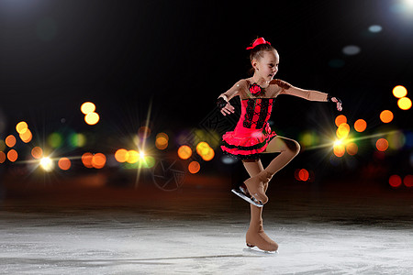
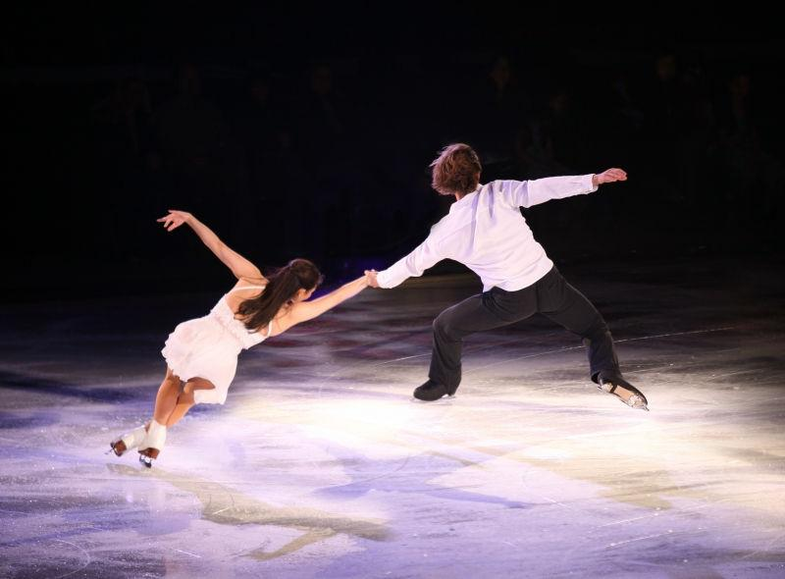
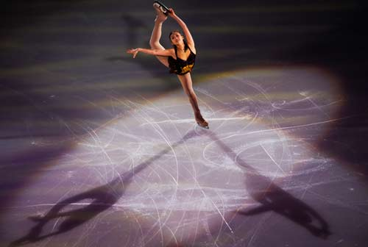
PART 1
冰纷万象简介
华润缤纷冰纷万象滑冰场中国卓越的商业真冰场标杆品牌
日照冰纷万象滑冰场
奥林匹克水准的真冰场
国际认证ISI滑冰等级考试
国内优秀的教练团队
日照冰纷万象滑冰场位于日照华润万象汇购物中心L2层，总面积1600㎡，其中冰面面积800㎡，可容纳400人同时进场，可举办花样滑冰、冰球等冰上娱乐及比赛活动。第13家奥林匹克水准的真冰场。
冰纷万象滑冰场成立滑冰学校“冰纷会”，这里拥有国内优秀的教练团队， “冰纷会”针对不同年龄段、不同水平的滑冰者提供适应个人发展的培训课程，让您体验到细心、专业、周到的滑冰培训服务。
滑冰场提供公众滑冰、创办滑冰学校“冰纷会”，并进行国际认证的ISI滑冰等级考试，在普及冰上运动的同时，也将成为培养冰上运动健将的摇篮。

Slide 3
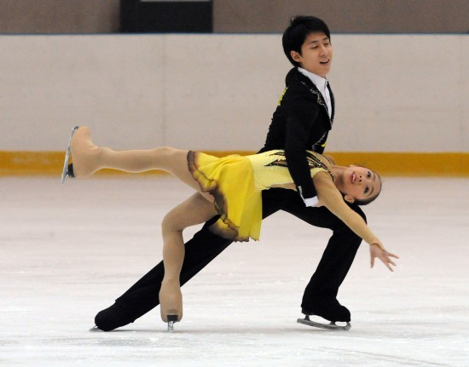
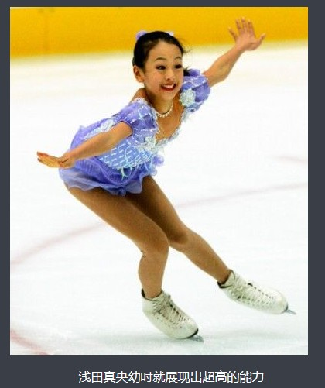
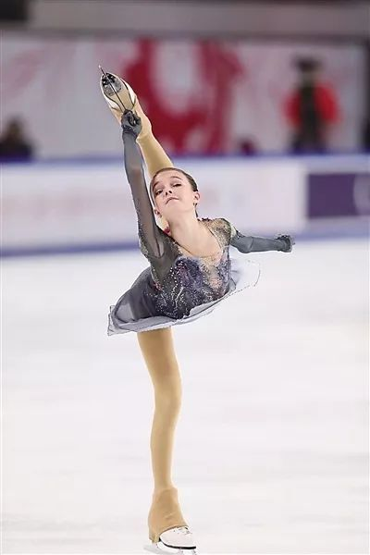
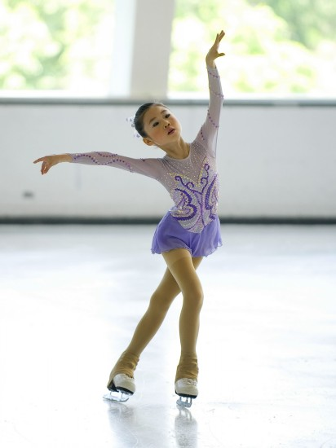
PART 2
花样滑冰介绍
花样滑冰是一项体育运动的力量、技巧与舞蹈动作的艺术性相结合的冰上运动。
花样滑冰的奥运会正式比赛项目共有四个，男子单人滑、女子单人滑、双人滑与冰上舞蹈。
花样滑冰起源于18世纪，在19世纪得到普及，在20世纪被列为冬奥会正式比赛项目。
运动员通过冰刀在冰面上划出图形，并表演跳跃、旋转等高难度动作

Slide 4
PART 3
滑冰益处
滑冰是一项集力量、耐力、速度、协调、柔韧、灵活、平衡、优美、稳定于一身的运动项目。
滑冰不仅能够增强人体的平衡能力、协调能力以及身体的柔韧性，同时还可增强人的心肺功能，提高有氧运动能力。
姿势优美的花样滑冰，快速不停地旋转和跳跃，对神经系统和前庭分析器是一种很好的练习。青少年练习滑冰，将有助于其小脑的发育。
肌肉的毛细血管有90％～98％开放。经常滑冰的人，两腿及腰部肌肉会得到充足的营养。下肢骨骼的骨骺得到刺激，促进下肢骨骼生长。
穿上冰刀在冰面上尽情奔驰，豪情一番，不仅放松心情，更获得融入自然的乐趣，还能使身心从紧张的学生与工作中得到放松。
滑冰是标准的有氧运动人以自感不累的强度连续滑行半小时，将会消耗约150大卡，消耗两个奶油蛋卷的热量。
锻炼身体平衡能力
促进骨骼生长
改善精神面貌
良好的减肥效果

Slide 5
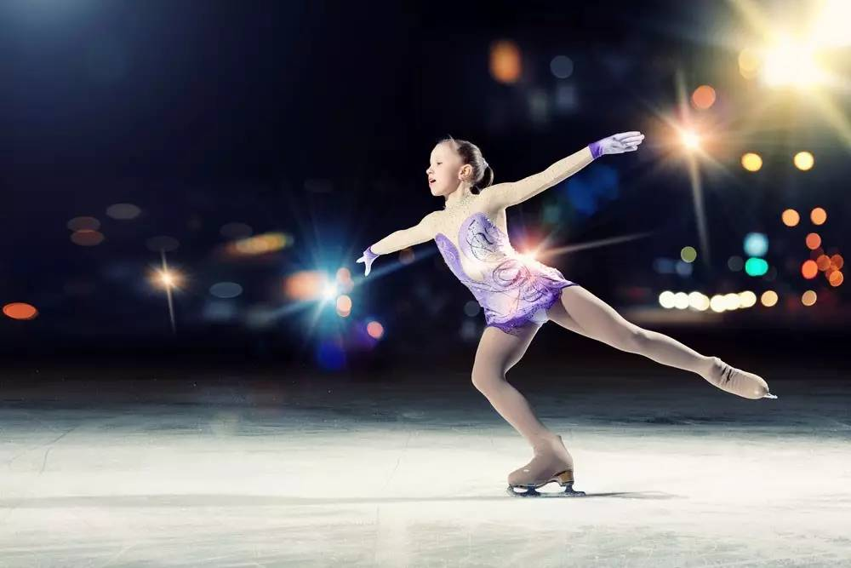
PART 4
国家政策
习近平主席寄语冰雪运动
提出“体育强则中国强” ，“要把推动冰雪运动普及贯穿始终，大力发展群众冰雪运动，最终实现“三亿人参与冰雪运动”的目标。目前我国已正在积极筹备2022年冬奥会，政府正大力提倡发展冰雪运动。
ISU国家花样滑冰等级测试tips
国家花样滑冰等级测试（俗称ISU测试）是国家体育总局冬季运动管理中心和中国滑冰协会为培养花样滑冰后备人才所编写的训练指导和运动水平测试体系，是我国每一个需要参加国内正式比赛的花样滑冰选手必须参加的考试。
体育专业之路 与升学
通过步法7级、自由滑7级可申请成为国家二级运动员
通过步法9级、自由滑9级可申请成为国家一级运动员
通过步法10级、自由滑10级可申请成为国家健将级运动员
根据不同地区的高考政策，部分地区针对国家花样滑冰等级测试“双七”成绩，采取高考加分政策。

Slide 6
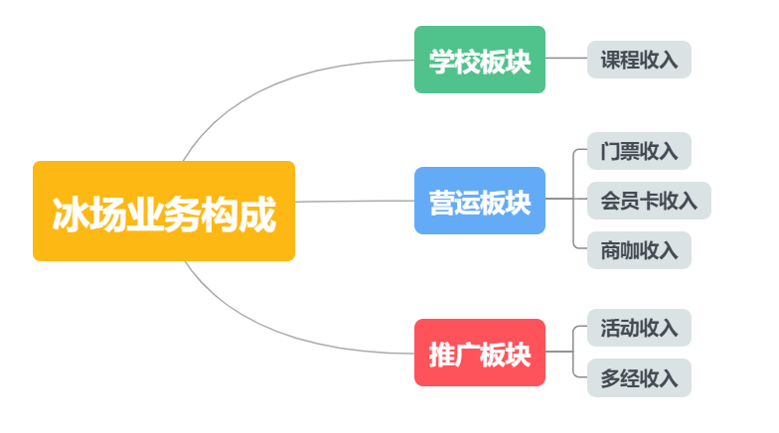
PART 5
日照冰场业务构成
业务构成：
学校部：课程收入，包含老学员续课及新学员报课；
营运部：门票销售，时段票销售及冰场商店经营收入；
推广部：人气活动收入，场地租赁收入及活动赞助、活动冠名、广告位收入。
营业目标
课程 |  | 门票 时段票 | 推广
老学员 | 新学员
57% | 28% | 10% | 5%

Slide 7
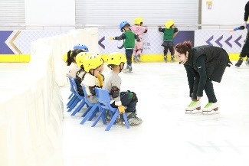
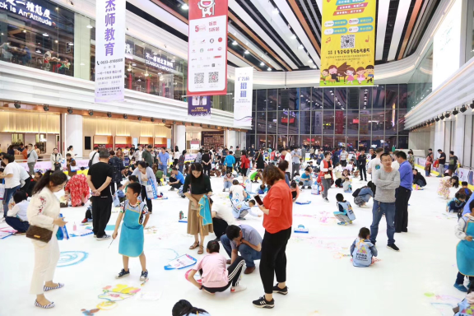
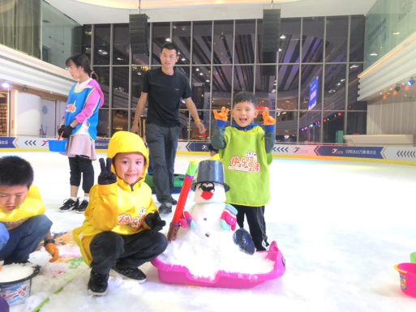
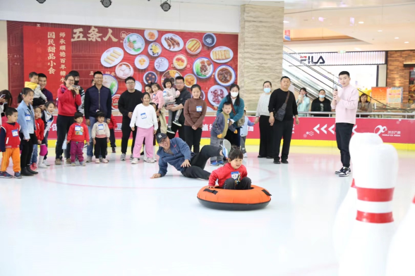
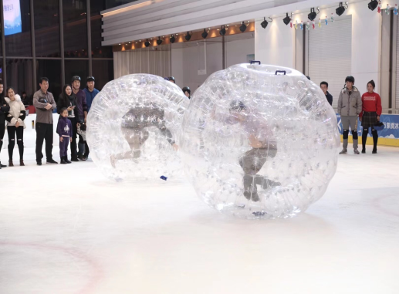
PART 6
冰上活动介绍
冰场现有产品除门票、课程外可开展冰上课堂、冰上涂鸦、打雪仗、亲子运动会、冰上拓展等形式满足不同客群需求，实现纳新。
冰上课堂：通过联系社区物业、幼儿园、培训机构组织开展冰上课堂，以5-8人每组教练授课，达到纳新目的。零基础滑冰爱好者。
打雪仗：对外招募打雪仗名额，夏季体验凉爽活动，展现场馆特色，客户年龄不限。
冰上拓展：企事业单位或运动品牌场馆、学校、幼儿园均可参与，拓展类冰上活动，客户年龄不限。
亲子运动会：利用冰上游戏道具，以亲子互动完成活动体验冰上乐趣，针对人群为亲子客群。
冰上涂鸦：汽车4s店、银行、培训机构，在冰面绘构图画，实现品牌宣传，让客户体验冰感。客户年龄不限。

Slide 8
PART 7
需解决困难点-门票
门票
散客
难点：自2016年日照冰场开业近5年，门票销售数量呈逐年减少，大学生客群每月消费数量＜20人。
推出产品：大学生专属优惠：两人同行，一人免单。大学生凭在校学生证原价购买当日滑冰门票享原价60元/人，现价60元/2人活动优惠。
现状：每月大学生滑冰人次100人左右。
预期实现目标：大学生散客增量，实现每月滑冰人数500人。

Slide 9
PART 8
需解决困难点-夏令营课程包
夏令营课程包
新学员
难点：日照冰场花样滑冰课程收入占冰场总营业额75%，新学员占比30%。
推出产品：假期纳新小课包夏/冬令营：寒暑假开班，499元/5节（每节课30分钟），针对3岁以上零滑冰基础初学者，3-8人/班次。
现状： 2016年-2020年共计开展7次，共计122人参与；2020年之前，假期训练营的形式为周一至周五，每天一次课程、连续五天上课，纳新效果不明显，基本上集中在每期20人左右；2020年冬令营将上课方式调整为每周2次课程，且将上课时间调整至晚上，学员报课数量明显增加。
预期实现目标：年学员占比新学员增长至50%。

Slide 10
Thanks

